Slide 1
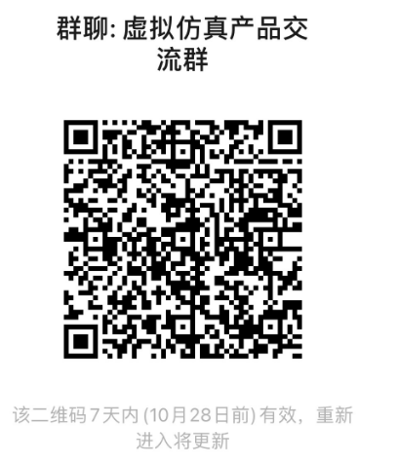
2024
工业机器人
在线仿真应用培训
19:00开始

Slide 2
1
登录方式介绍
目 录
2
在线仿真实训平台
CONTENTS
3
工业机器人操作及评分
4
视频回看

Slide 3
01
登录方式介绍

Slide 4
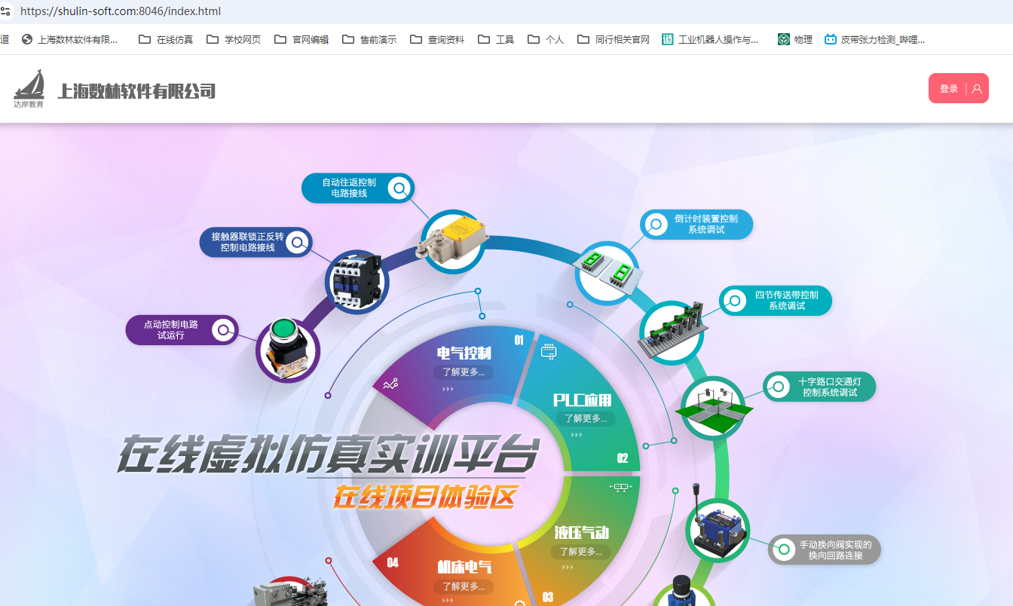
登录网址：
登录网站https://shulin-soft.com:8046/index.html

Slide 5
账号登录
报名的老师，已经给了一个教师账号和一个学生账号
可以用教师账号批量导入学生账号

Slide 6
02
在线仿真实训平台

Slide 7
教师身份：
1. 新建课程：一个教师多门课
2. 学生管理：一个教师有多个班
3. 任务管理：一门课有多个任务
4. 教师团队：一门课有多个老师
5. 成绩管理：单人、单任务、总评

Slide 8
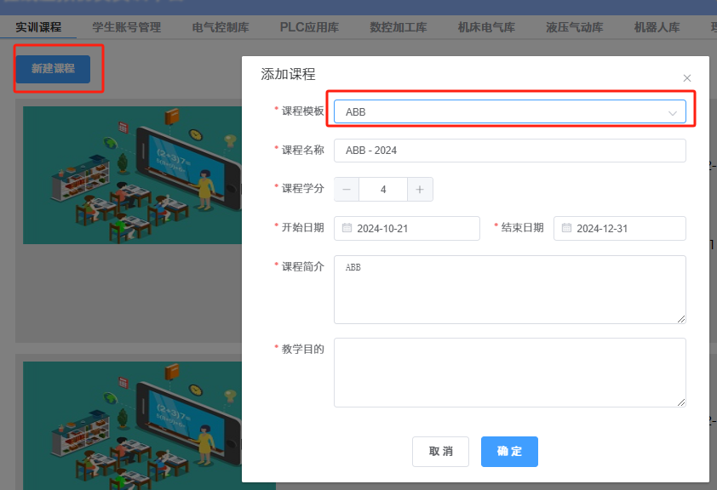
教师身份：新建课程

Slide 9
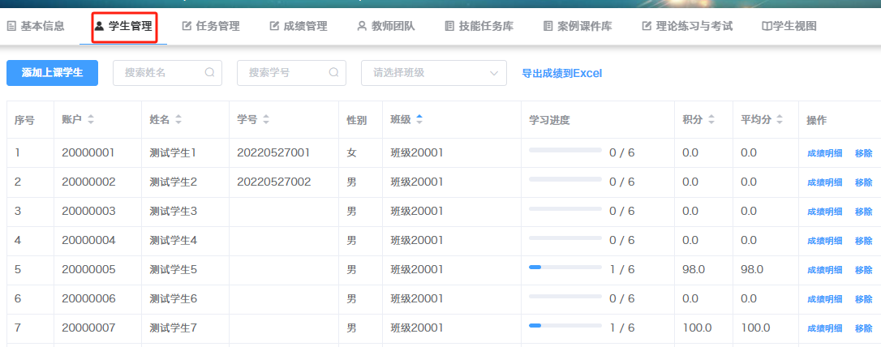
教师身份：学生管理

Slide 10
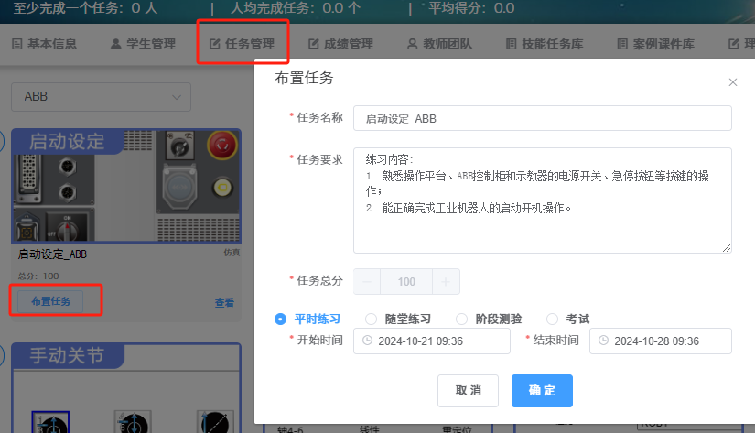
教师身份：任务管理

Slide 11
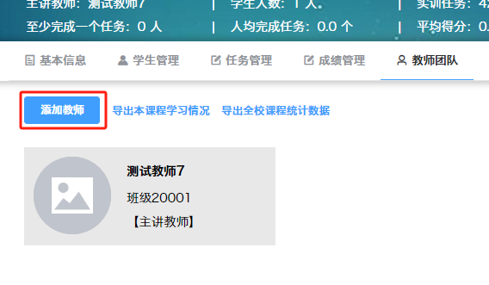
教师身份：教师团队

Slide 12
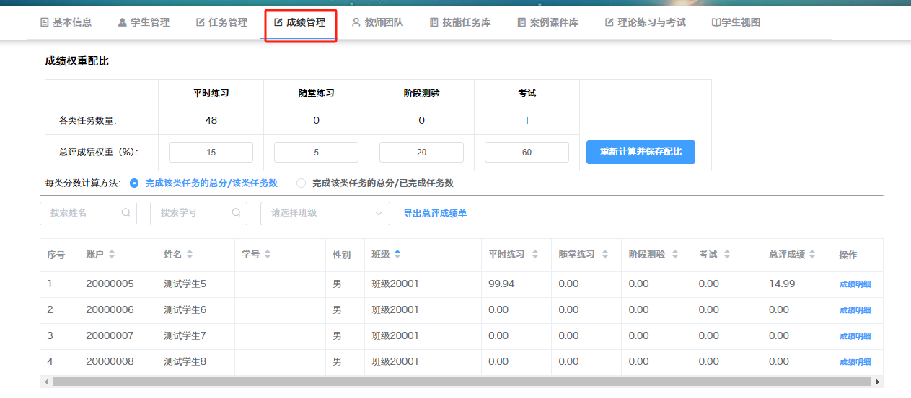
教师身份：成绩管理
成绩管理：所有任务按比重计算全班成绩
任务管理：单次任务全班人员成绩
学生管理：单人所有任务成绩

Slide 13
03
工业机器人评分

Slide 14
工业机器人操作及评分：
1. 基本操作
开机关机
穿戴安全护具
......
任务演示——启动设定
2. 机器人状态
关节数据
速度
模式
......
任务演示——手动关节

Slide 15
工业机器人操作及评分：
3. 坐标系数据
工具坐标系
工件坐标系
......
任务演示——工具坐标系标定
4. 机器人操作
标定工具
标定工件
强制信号
卡爪张开
......
任务演示——工件坐标系标定

Slide 16
工业机器人操作及评分：
5. 轨迹数据
直线
圆弧
......
任务演示——绘图指令1
6. 工件位置数据
模型坐标
模型局部坐标系
......
任务演示——搬运综合练习
任务演示——旋转交错码垛

Slide 17
04
操作相关视频

Slide 18
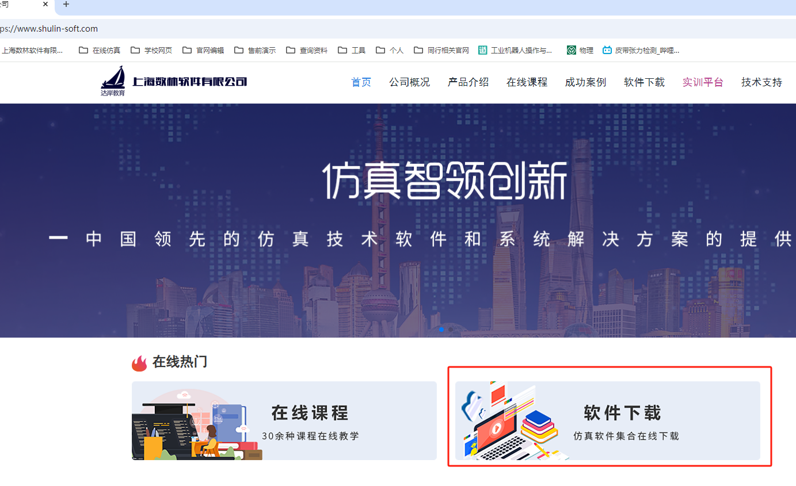
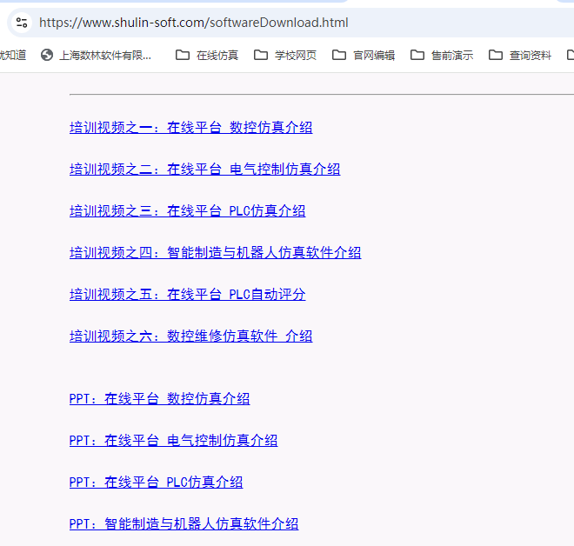
视频查看：
公司官网更新相关操作及介绍视频，通过下方网址查看回放
https://www.shulin-soft.com

Slide 19
谢谢
2024年

